Slide 1
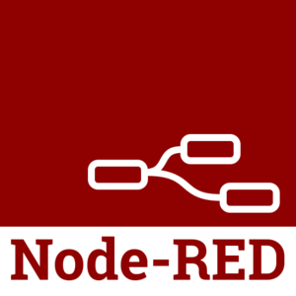
Node-RED: a tool for rapid IoT development
Notes:
In questo modulo vedremo quali tipo di architetture si possono usare per supportare un esperimento diffuso di biomonitoraggio utilizzando principi e tecnologie per internet delle cose e big data

Slide 2
Main features Node-RED
flow-based
low-code
a tool for event-driven programming
based on
low-code programming
flow-based programming
open source, based on Node.js
libraries for IoT programming
open-source Node.js
event-driven,
IoT
Notes:
Quali sono i metodi e le tecnologie informatiche
utili per poter applicare algoritmi di Intelligenza Artificiale
a grandi moli di dati provenienti da sensori e
che richiedono elaborazioni di diversa granularità e complessità?
Parleremo di IoT, Edge, Fog, Cloud, architetture software
ed esempi su particolari domini applicativi

Slide 3
Programmazione flow-based
a Node-RED program is a collection of flows
Terminology
a flow is a sequence of connected computational nodes where data flow and are processed
Notes:
Quali sono i metodi e le tecnologie informatiche
utili per poter applicare algoritmi di Intelligenza Artificiale
a grandi moli di dati provenienti da sensori e
che richiedono elaborazioni di diversa granularità e complessità?
Parleremo di IoT, Edge, Fog, Cloud, architetture software
ed esempi su particolari domini applicativi

Slide 4
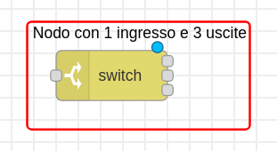
Nodes
Terninology
a node is a basic block in a flow which runs simple tasks on the flowing data
a node has a most one input and zero or more outputs
a node with no input is called a source
a node with no outputs is called a sink
all other nodes are called inner
Notes:
L'Internet degli cose è la rete di
oggetti intelligenti che contengono
una tecnologia incorporata per
comunicare e percepire o interagire
con l'ambiente esterno.
Una volta che un oggetto intelligente
viene connesso a Internet,
i suoi servizi diventano parte
della rete stessa

Slide 5
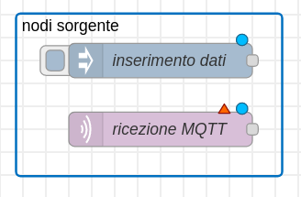
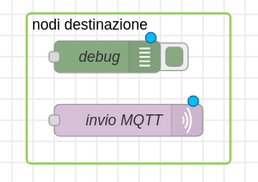
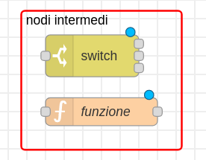
Exemples of nodes
source nodes
injection of data in the flow
reception of data over the MQTT protocol
sink nodes
debugging for displaying results
sending of data over the MQTT protocol
inner nodes
switch: connects the input to zero or more outputs
function: user-defined JavaScript code
Notes:
L'Internet degli cose è la rete di
oggetti intelligenti che contengono
una tecnologia incorporata per
comunicare e percepire o interagire
con l'ambiente esterno.
Una volta che un oggetto intelligente
viene connesso a Internet,
i suoi servizi diventano parte
della rete stessa

Slide 6

Check Time
Notes:
Quale affermazione è vera?
A) HTTP è un protocollo asincrono mentre MQTT è un protocollo sincrono
B) Quando una richiesta HTTP ha successo si possono poi ricevere sequenze di ad intervalli regolari
C) MQTT è un protocollo client/server
D) Con una sola connessione MQTT possiamo ricevere dati da un numero arbitrario di nodi di una rete

Slide 7
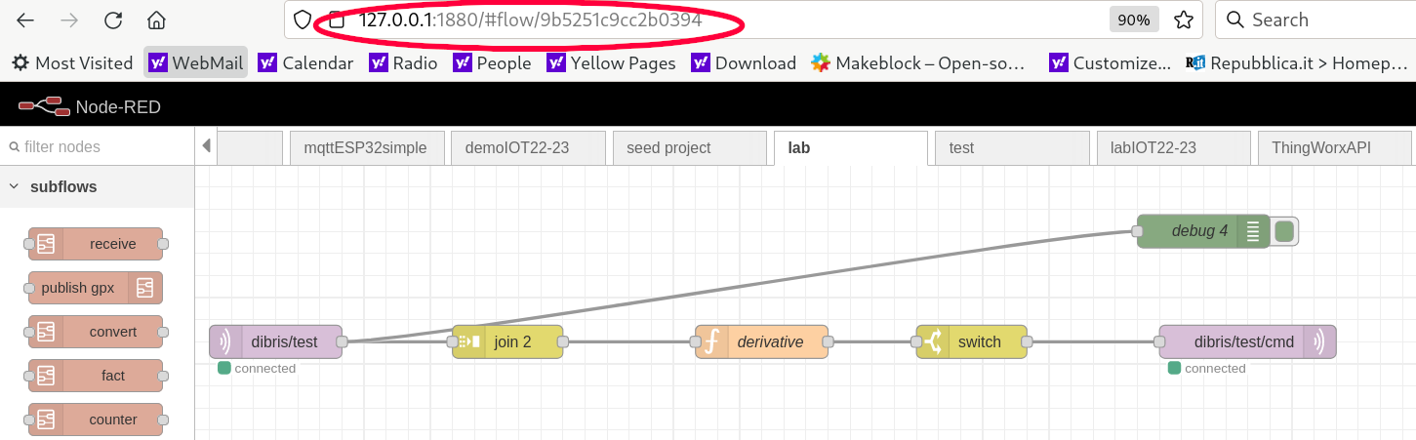
Some operational details
any web browser can be used to develop and run a Node-RED program
indeed, Node-RED allows the execution of a server with several main functionalities
Notes:
L'Internet degli cose è la rete di
oggetti intelligenti che contengono
una tecnologia incorporata per
comunicare e percepire o interagire
con l'ambiente esterno.
Una volta che un oggetto intelligente
viene connesso a Internet,
i suoi servizi diventano parte
della rete stessa

Slide 8
Some operational details
graphical editor
network application
Main features:
grafical editor which allows the user to define the program flows by means of a web interface
user-defined application able to interact with other network components over several protocols
dashboard
Optional features:
dashboard visualization
MQTT server
MQTT server
Notes:
L'Internet degli cose è la rete di
oggetti intelligenti che contengono
una tecnologia incorporata per
comunicare e percepire o interagire
con l'ambiente esterno.
Una volta che un oggetto intelligente
viene connesso a Internet,
i suoi servizi diventano parte
della rete stessa

Slide 9
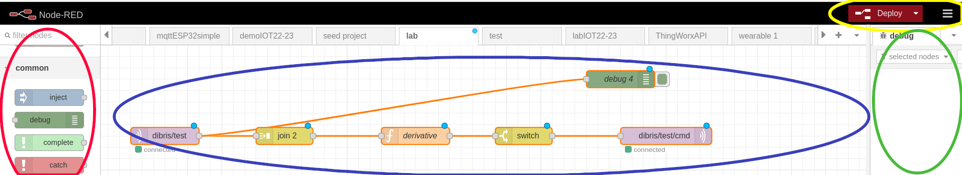
Some operational details
the graphical editor consists of four components:
a header with the main menù and the “Deploy” button
a palette on the left, with all types of available nodes
a central workspace to define the program flows
a sidebar on the right with multiple functionalities
new types of nodes can be added to the palette by querying the available libraries on the web
Notes:
L'Internet degli cose è la rete di
oggetti intelligenti che contengono
una tecnologia incorporata per
comunicare e percepire o interagire
con l'ambiente esterno.
Una volta che un oggetto intelligente
viene connesso a Internet,
i suoi servizi diventano parte
della rete stessa

Slide 10
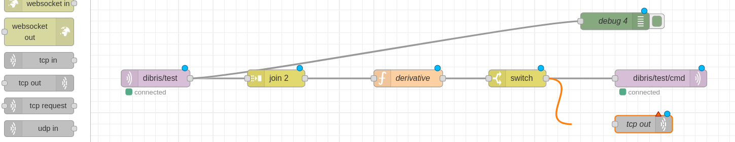
Some operational details
new nodes can be added in a flow by dragging and dropping them in the workspace from the palette
nodes are connected with the left button of the mouse starting from an input or an output
nodes can be configured with a double click of the left button of the mouse
after all flows have been defined, the program che be run with the “Deploy” red button on the left top
Notes:
L'Internet degli cose è la rete di
oggetti intelligenti che contengono
una tecnologia incorporata per
comunicare e percepire o interagire
con l'ambiente esterno.
Una volta che un oggetto intelligente
viene connesso a Internet,
i suoi servizi diventano parte
della rete stessa

Slide 11
Check Time
Notes:
Quale affermazione è vera?
A) HTTP è un protocollo asincrono mentre MQTT è un protocollo sincrono
B) Quando una richiesta HTTP ha successo si possono poi ricevere sequenze di ad intervalli regolari
C) MQTT è un protocollo client/server
D) Con una sola connessione MQTT possiamo ricevere dati da un numero arbitrario di nodi di una rete

Slide 12
Example of IoT application
meteo
station
MQTT server
dashboard
the application collects data from a meteo station equipped with temperature, humidity and pressure sensors
data are sent through an MQTT server
the Node-RED application subscribes to the MQTT server, extracts the relevant data and display them on the dashboard
Notes:
L'Internet degli cose è la rete di
oggetti intelligenti che contengono
una tecnologia incorporata per
comunicare e percepire o interagire
con l'ambiente esterno.
Una volta che un oggetto intelligente
viene connesso a Internet,
i suoi servizi diventano parte
della rete stessa

Slide 13
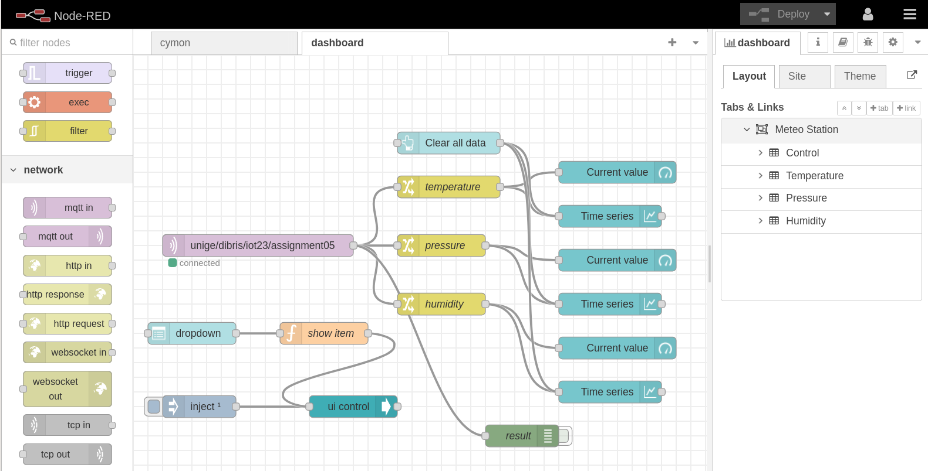
Flussi dell'applicazione
due flussi principali
ricezione dei dati, estrazione e visualizzazione mediante diagrammi e contatori
gestione del menù che permette di visualizzare i dati di uno specifico tipo di sensore (temperatura, umidità e pressione)
Notes:
L'Internet degli cose è la rete di
oggetti intelligenti che contengono
una tecnologia incorporata per
comunicare e percepire o interagire
con l'ambiente esterno.
Una volta che un oggetto intelligente
viene connesso a Internet,
i suoi servizi diventano parte
della rete stessa

Slide 14
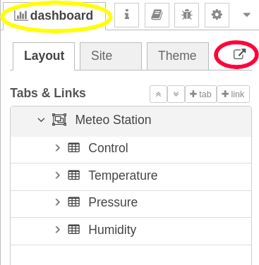
Definizione della dashbord
nella side-bar la scheda “dashboard” permette di configurare le proprietà della pagina web che visualizza la dashboard dell'applicazione
nella scheda “dashboard” la freccia in alto a destra permette di aprire il link alla dashboard
Notes:
L'Internet degli cose è la rete di
oggetti intelligenti che contengono
una tecnologia incorporata per
comunicare e percepire o interagire
con l'ambiente esterno.
Una volta che un oggetto intelligente
viene connesso a Internet,
i suoi servizi diventano parte
della rete stessa

Slide 15
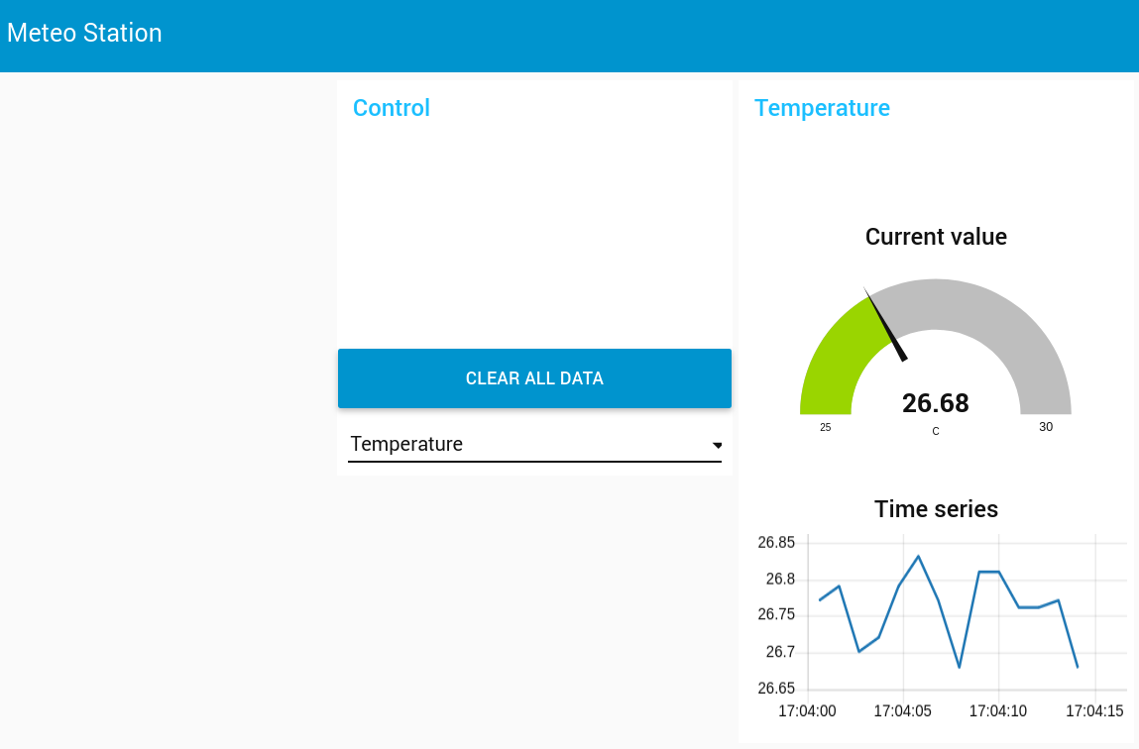
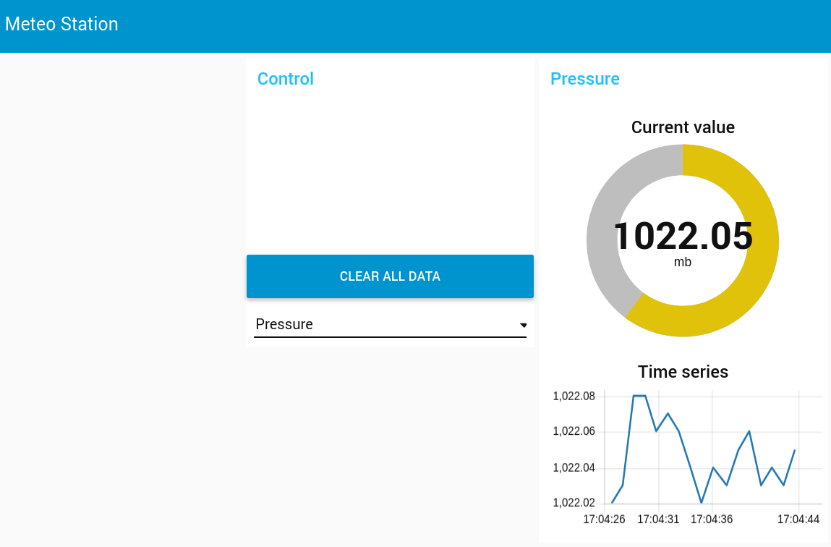
Esempio di visualizzazione
il bottone “clear all data” nella dashboard cancella tutti i dati memorizzati nel diagramma
Notes:
L'Internet degli cose è la rete di
oggetti intelligenti che contengono
una tecnologia incorporata per
comunicare e percepire o interagire
con l'ambiente esterno.
Una volta che un oggetto intelligente
viene connesso a Internet,
i suoi servizi diventano parte
della rete stessa

Slide 16
Check Time
Notes:
Quale affermazione è vera?
A) HTTP è un protocollo asincrono mentre MQTT è un protocollo sincrono
B) Quando una richiesta HTTP ha successo si possono poi ricevere sequenze di ad intervalli regolari
C) MQTT è un protocollo client/server
D) Con una sola connessione MQTT possiamo ricevere dati da un numero arbitrario di nodi di una rete

Slide 17


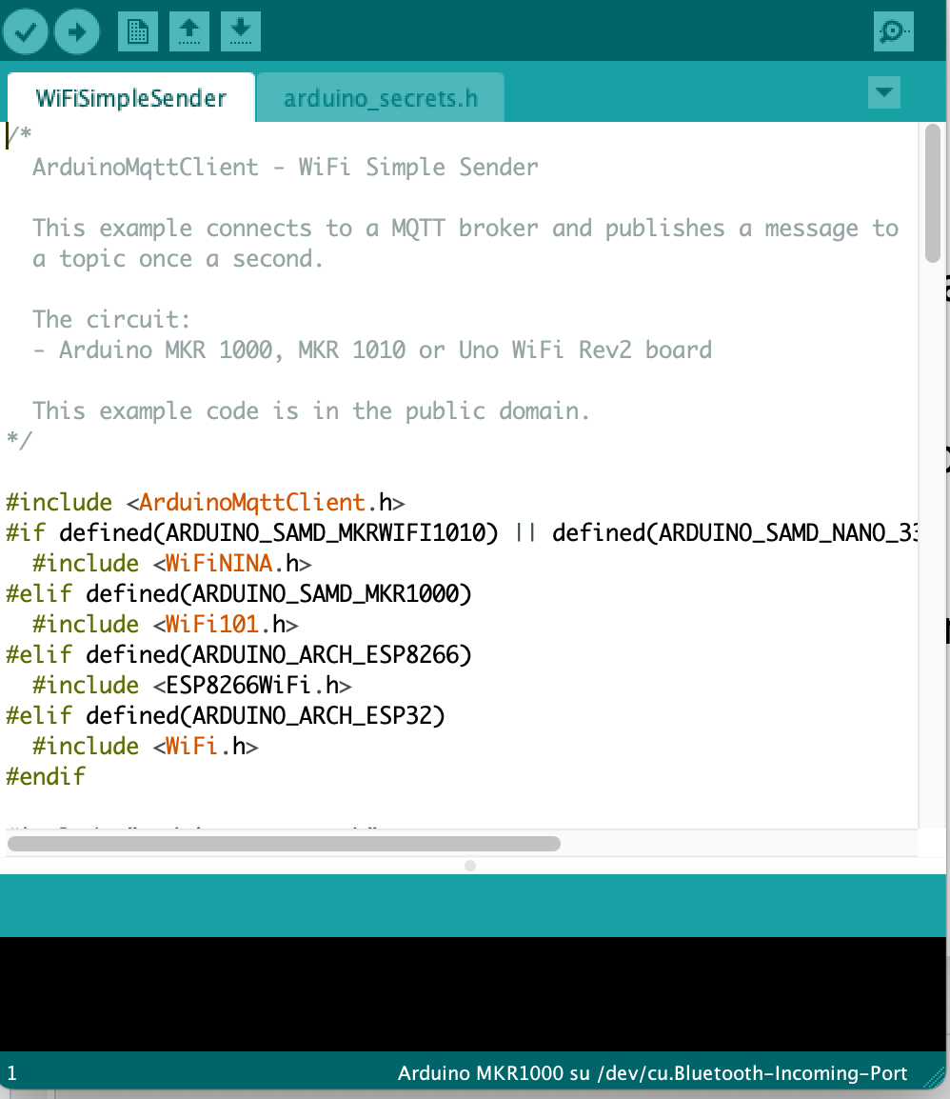
Cosa abbiamo imparato?
le caratteristiche e funzionalità principali di Node-RED
cos'è la programmazione low-code e flow-based
come interagire con l'editor grafico di Node-RED
come sviluppare in Node-RED una semplice applicazione IoT che raccoglie dati di sensori connessi alla rete
come visualizzare tali dati in tempo reale con una dashboard accessibile da web
Notes:
I linguaggi di programmazione ad alto livello come C, Python e NodeJs possono essere usati anche per programmare i device.
Questa è una vera rivoluziona, nata molti anni fa con il progetto open hardware Arduino, che sta trasformando il mondo Dev introducendo un layer trasversale a Edge, Fog e Cloud dove lo sviluppatore potrà usare gli stessi strumenti e linguaggi in maniera trasparente al contesti sottostante

Slide 18
Grazie per l’attenzione!

